Slide 1
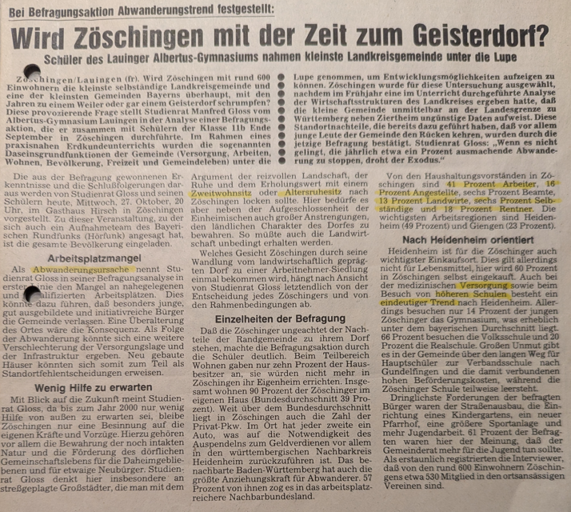
Herausforderung für Zöschingen
Zöschingen sah sich
Anfang der
2000er-Jahre mit
Abwanderung und
Versorgungslücken
konfrontiert.

Slide 2
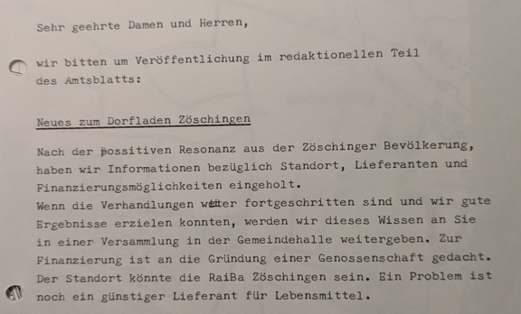
Die Idee entsteht
Engagierte Bürgerinnen entwickelten die Idee eines Dorfladens in Genossenschaftsform.

Slide 3
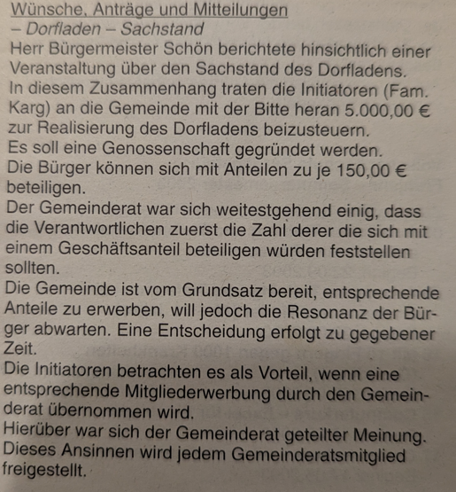
Informationsveranstaltung
Am 24. März 2003 fand
eine erste
Informationsveranstaltung
zur Gründung statt.

Slide 4
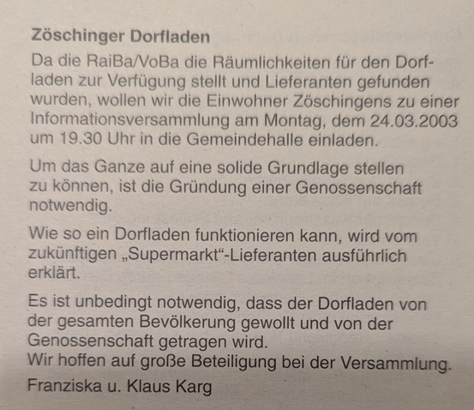
Finanzierung und Beteiligung
Die Finanzierung erfolgte über Genossenschaftsanteile, Fördermittel und Spenden.

Slide 5
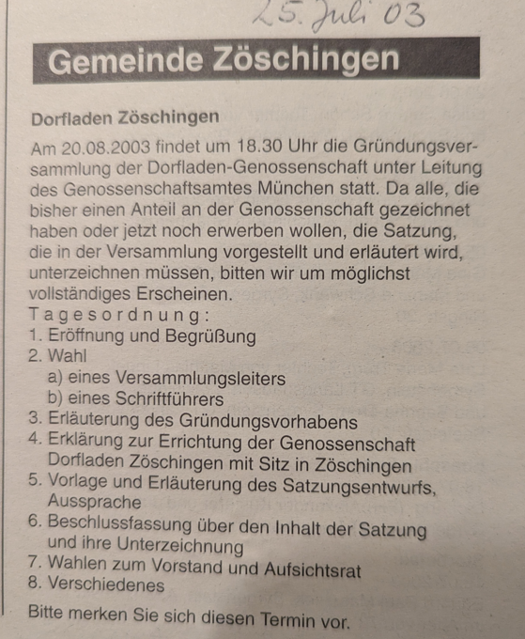
Gründungsversammlung
Am 25. Juli 2003 wurde die
Genossenschaft offiziell gegründet.

Slide 6

Eröffnung des Dorfladens
Am 21. September 2003 wurde der Dorfladen feierlich eröffnet.

Slide 7
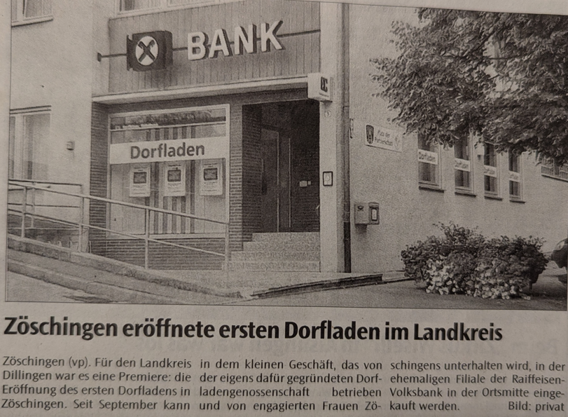
Ziele des Dorfladens
Sicherung der Nahversorgung und Förderung der Lebensqualität.

Slide 8
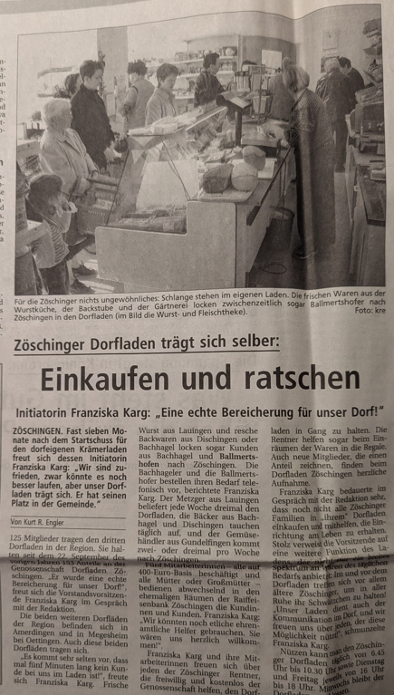
Soziale Bedeutung
Der Dorfladen wurde zum Treffpunkt
für Jung und Alt mit Kaffeestube.

Slide 9
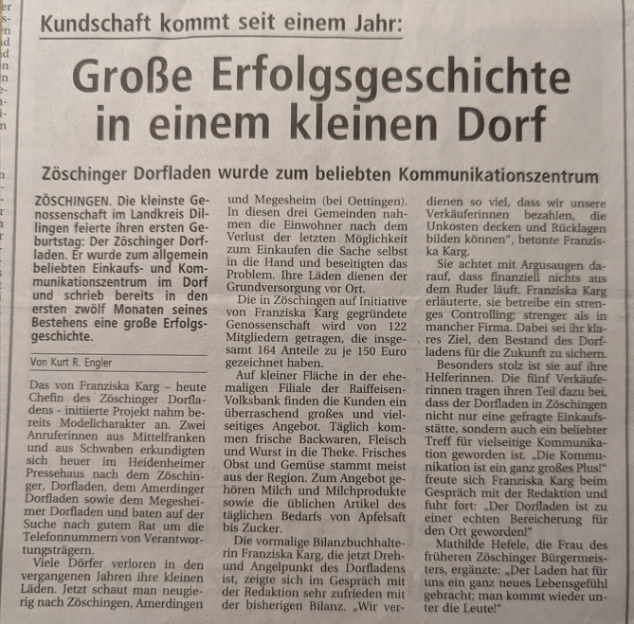
Wirtschaftlicher Erfolg
Bereits im ersten Jahr
schrieb der Laden
schwarze Zahlen.

Slide 10
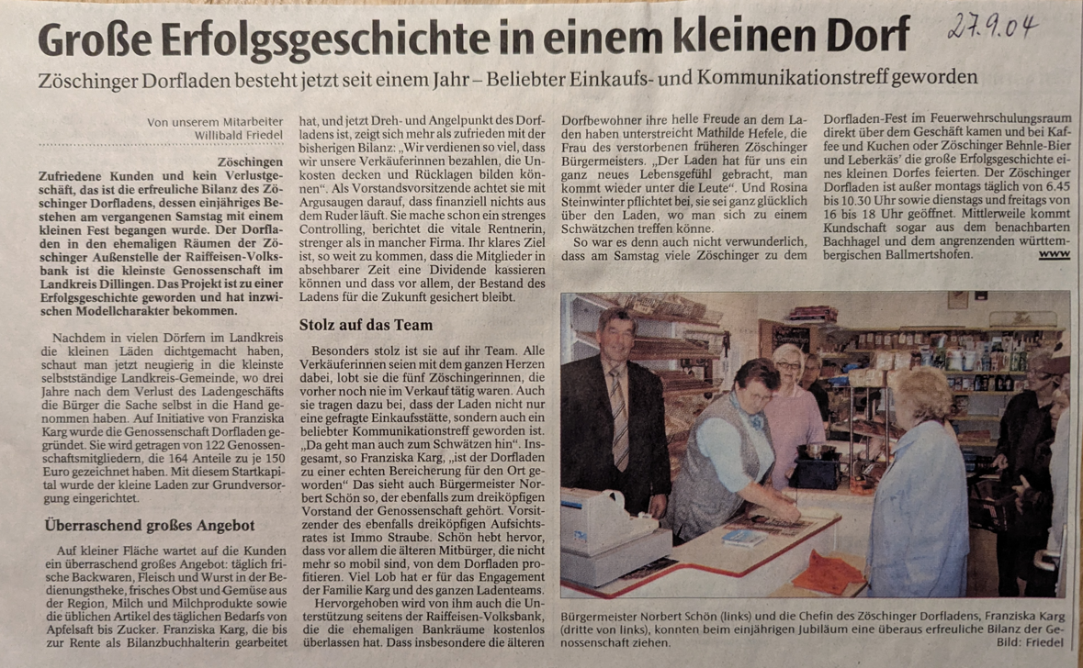
Erste Generalversammlung
Der Dorfladen legt eine positive Bilanz vor und schreibt schwarze Zahlen.

Slide 11
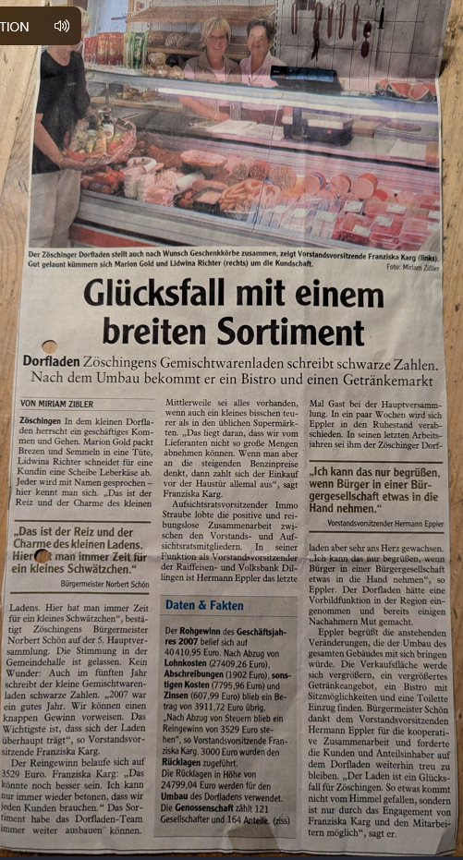
Integration in die Dorfmitte
2010 wurde der Dorfladen in das
neue Gemeindezentrum integriert.

Slide 12
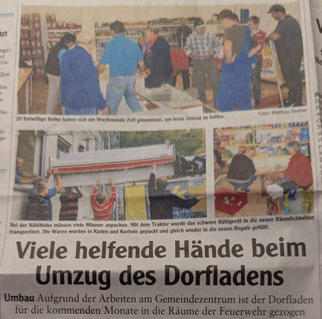
Symbolische Einweihung
Ein Hefezopf als Schlüssel zur neuen Dorfmitte symbolisiert Gemeinschaft.

Slide 13
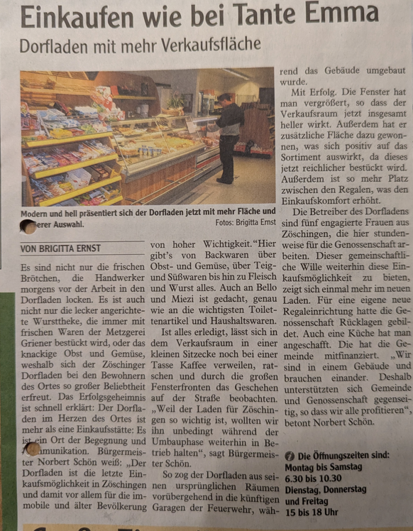
Ehrenamtliches Engagement
Viele Bürger halfen beim Umzug
und unterstützen
den Betrieb freiwillig.

Slide 14
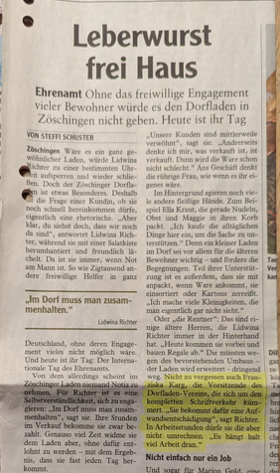
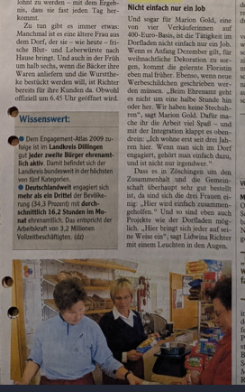
Langfristige Entwicklung
Der Dorfladen wächst mit den Bedürfnissen und bleibt wirtschaftlich tragfähig.

Slide 15
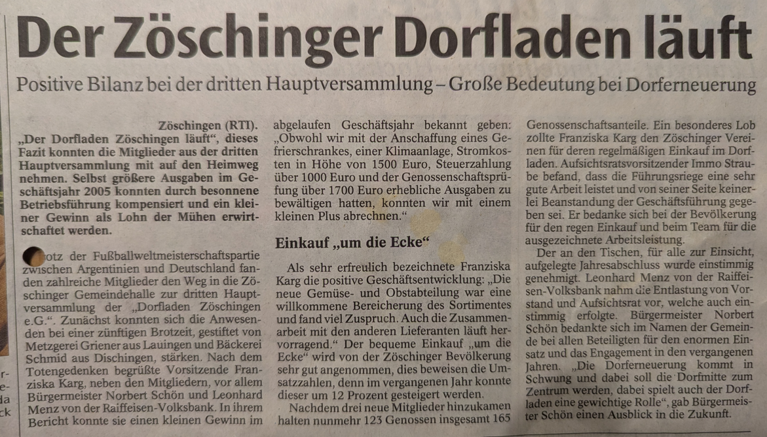
Fazit
Der Dorfladen Zöschingen ist ein Leuchtturmprojekt für ländliche Entwicklung.

